Slide 2
امنيت ضرورت توسعه
در عصر اطلاعات و ارتباطات
مهندس امير شجاعان-رئيس مرکز نوسازي، تحول اداري و فناوری اطلاعات وزارت کشور

Slide 3
طرح چند سوال
در قرن اخير ميزان و نحوه تاثير فناوري در زندگي بشر چگونه قابل ارزيابي است؟
در قرن بيست و يکم آيا فناوري اطلاعات و ارتباطات يک انتخاب است و يا يک پارادايم قالب زندگي؟
با فرض اين‌که فناوري اطلاعات و ارتباطات يک انتخاب باشد آيا هزينه امنيتي آن بر منافع حاصل از آن ارجحيت دارد؟
آيا فناوري‌هاي نوظهور به صورت عام و فناوري اطلاعات به صورت خاص به صورت ذاتي ماهيتي تهديد آميز دارند؟

Slide 4
مفهوم و تعاريف فناوری
مجموعه اي از دانش‌ها، مهارت ها و تجهيزات كه سطح توانمندي سازمان را براي انجام فعاليت‌ها، اجرای فرآيندها، و توسعه محصولات و خدمات افزايش مي دهد.
فناوری یک توانمندی خلق شده برای افزایش مهارت های انسانی می باشد که به صورت مجموعه ای از دانش، مهارت و تجهیزات متبلور می شود.

Slide 5
نتیجه گیري
براساس روندهاي جهاني و تحليل‌هاي انجام شده فناوري اطلاعات يک پارادايم زندگي جديد است.
براساس رويکرد الهام بخش و تعامل فعال نظام، رويکرد اساسي کشور حضور موثر در اين پارادايم‌ جديد زندگي ملي و بين‌المللي است.
با توجه به سياست‌هاي کلان ابلاغي مقام معظم رهبري رويکرد اساسي نظام در امنيت :
فرهنگ‌سازي
دستيابي به فناوري امنيت
هوشمندي پدافندي
به عنوان لازمه بهره‌برداري همه جانبه و هوشمندانه از اين فناوري است.

Slide 6
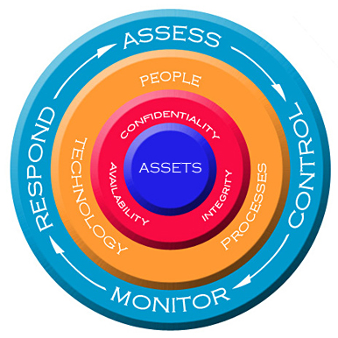
امنيت اطلاعات چيست ؟
  فرايند(نه پروژه)
    هيچ وقت 100%
  مديريت ريسک
    ارتقا وضعيت امنيت
  تغيير چشم انداز امنيت
    تهديدات
    فرصتها

Slide 7
هدف امنيت اطلاعات
براي اطمينان از محرمانگي، يکپارچگي و دسترس پذيري سيستمهاي حياتي و اطلاعات محرمانه
فيزيکي
مديريتي
Protected
Information
اطلاعات محرمانه و سيستمهاي حياتي
فني
Notes:
Controls can be administrative،technical or physical

Slide 8
حوزه هاي امنيت اطلاعات
کنترل دسترسي
امنيت برنامه هاي کاربردي
طرح مواجهه با حوادث غير مترقبه و تداوم کسب و کار
رمزنگاري
مديريت امنيت اطلاعات و ريسک
امنيت عملياتها
امنيت فيزيکي(محيطي)
طراحي و معماري امنيت
امنيت شبکه و ارتباطات

Slide 9
مروري بر حملات اخير
سرور mail وزارت امور خارجه ايران توسط گروه هکري ناشناس شکسته شد و 10000 ايميل در سال 1390 هک شد.
سرور اتوماسيون اداري وزارت علوم تحقيقات و فناوري در خرداد سال 90 مورد نفوذ قرار گرفت و مكاتبات زيادي از بين رفت.
ورود بدافزار و حمله سايبري اخير به وزارت نفت و شركت هاي تابعه باعث به وجود آمدن مشكلات فراواني براي آن وزارتخانه شد.
چندين حمله و بدافزار ديگري نيز در سازمانها اتفاق افتاد كه رسانه اي نشد.

Slide 10
Stuxnet
استاکس‌نت از طريق رايانامه و حافظه‌هاي جانبي منتشر مي‌شود.
هدف از طراحي اين بدافزار دستيابي به اطلاعات صنعتي ايران و هدف بعدي خرابکاري در سيستم هاي صنعتي مخصوص بود.
اسرائيل استاکس‌نت را در مرکز اتمي ديمونا و بر روي سانتريفيوژهاي مشابه‌اي که ايران از آن‌ها در تاسيسات غني‌سازي اورانيوم نطنز استفاده مي‌کند، با موفقيت آزمايش کرده‌بود.

Slide 11
Duqu
قسمت‌هايي از Duqu مشابه Stuxnet است که مي‌تواند بيانگر آن باشد که احتمالاً توسط نويسندگان آن و يا افرادي که به کد منبع Stuxnet دسترسي داشته‌اند، نوشته شده است.
برخلاف Stuxnet بدافزار Duqu حاوي هيچ کدي مرتبط با سيستم‌هاي کنترل صنعتي نيست .
به عبارت ديگر Duqu براي حمله مستقيم به سيستم‌هاي صنعتي طراحي نشده و در واقع بيشتر براي جمع‌آوري اطلاعات براي حمله آينده نوشته شده است. تعدادي از سازنده‌هاي سيستم‌هاي کنترل صنعتي آلوده به اين بدافزار بوده‌اند.

Slide 12
Flame
بد افزار Flame به مدت 5 تا 8 سال فعال بوده است، در بعضي گزارشات نيز به سالهاي بيشتري اشاره شده است.
انتشار از طريق حافظه هاي فلش
پويش شبكه و جمع آوري و ثبت اطلاعات منابع شبكه و رمز عبور سيستم هاي مختلف
پويش ديسك كامپيوتر آلوده و جستجو براي فايل هايي با پسوندها و محتواي مشخص
تهيه تصوير از فعاليت هاي خاص كاربر سيستم آلوده با ذخيره سازي تصاوير نمايش داده شده بر روي مانيتور كاربر
ذخيره سازي صوت دريافتي از طريق ميكروفن سيستم در صورت وجود
ارسال اطلاعات ذخيره شده به سرورهاي كنترل خارج از كشور

Slide 13
نکات مهم بدافزارهاي اخير
انتقال از Flash درايورها (كنترل ورود و خروج اطلاعات)
آسيب پذيري ويندوز (مراجعت به سيستم عامل هاي متن باز)
عدم آموزش پرسنل
رمزهاي عبور ساده کارمندان
دسترسي واحدهاي مختلف کاري در شبکه به همديگر
عدم وجود تجهيزات و نيروي انساني متخصص در حوزه امنيت

Slide 14
قاعده 90/10
90%
10%
Notes:
Technology is only part of information security…..people and policy are just as (if not more) important than the technology itself.
People at all levels……This includes:
the IT people responsible for implementing،configuring،maintaining and monitoring the technology (do they have the required knowledge and understanding)
the people in charge of policy and compliance.
and lastly the end user.
Personal computers comprise a large percentage of those 1.3 billion connected devices and have become an increasingly popular target for the bad guys.
If you own،use or do business with someone that uses a computer you are the last layer of defense against the rapidly growing computer security threats in cyber space.
The only way to ensure protection of your computer and/or sensitive/confidential or regulatory protected data is to take responsibility by understanding the threats as well as the layers to defend against
That technology alone cannot keep us secure. People are the last layer of defense.
Security is Everyone's responsibility!
Sec-U-R-IT-y………You Are It!

Slide 15
کارمندان خطر ساز
گروهي که داراي دانش امنیتي کمي مي باشند و به دوستان يا همکاران خود اجازه دسترسي يه رايانه دراختيار را ميدهند(اکثريت کارمندان)
افرادي که با وسايل و ابزارهاي اضافه به سر کار مي آيند و آن را به رايانه ها متصل ميکنند
افرادي که از منابع فناوري اطلاعات استفاده ناشايست ميکنند
افرادي که به عمد به خرابکاري ميپردازند( اقليت ناچيز)

Slide 16
آمارهاي تهديد داخلي
يک نفر از هر پنج کاربر(21%) به همکاران ،دوستان و خانواده اجازه ميدهند از رايانه در اختیار و همراه خود استفاده کنند..
بيش از نصف(51%) کارمندان وسايل و ابزار خود را به رايانه ها وصل ميکنند.
يک چهارم اين افراد هر روز اين کار را انجام ميدهند.
60% کارمندان قبول دارند که اطلاعات شخصي را بر روي رايانه هاي اداره ذخيره مي کنند

Slide 17
آمار بيشتري از تهديدات داخلي
يک نفر از 10 نفر اعتراف دارد که فايلهاي نامربوط دانلود کرده اند
دو سوم ( 62%) اذعان دارند که داراي دانش امنيتي کمي هستند
بيش از نصف (51%) کارمندان در مورد به روز رساني ضد ويروس ايده اي ندارند
5% گفتند به حوزه هاي سيستم فناوري اطلاعاتي که اجازه ورود نداشتند دسترسي پيدا کرده اند.

Slide 18
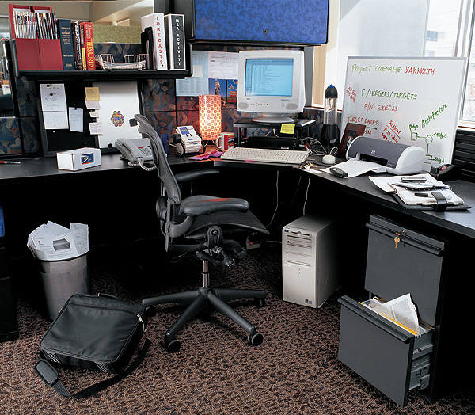
چه مشکلي در اين تصوير ديده ميشود ؟

Slide 19
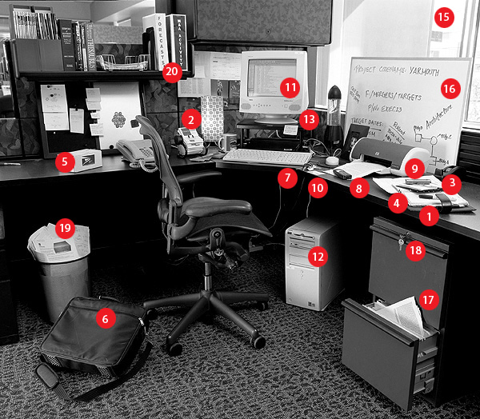
اشکالات کم نيست !!!!

Slide 20

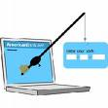
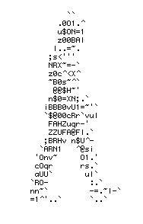
آگاهي امنيتي چيست؟
آگاهي امنيتي به دانش،مهارت و حالت افراد در قبال حفاظت ازدارايي هاي امنيتي گفته مي شود.
آگاه بودن امنيتي به معناي فهم از امکان دزدي يا خرابکاري حساب،رايانه يا داده شما به صورت عمدي يا تصادفي مي باشد.
آگاهي از مخاطرات و راه هاي ايمن کردن ممکن اولين گام دفاعي براي امنيت اطلاعات،سيستمها و شبکه ها مي باشد.
Notes:
Trojans – software downloads - Kaaza
Viruses – Emails
Zombies or Botnets
Phishing (Identity Theft)
Spyware
Most incidents are unintentional and can be avoided.

Slide 21
کليد
تمام خواسته ها براي امنيت اطلاعات زماني محقق ميشود که نيروي انساني دانش کافي را داشته باشند.
  آموزش نيروي انساني
  کليد اصلي

Slide 22
چند آمار مهم
بر اساس گزارشات سال 2011 Cyber Security watch survey :
58% حملات از خارج سازمان، 21% از داخل و باقي از منابع ناشناخته صورت پذيرفته است/
33% نظرات بر هزينه بيشتر در حملات داخلي تاکيد داشتند.
نه تنها اين حملات داخلي هزينه بر بودند بلکه آسيب هاي جدي به سازمان وارد كرده اند.

Slide 23
کاهش افشاي غير عمدي اطلاعات
در سال 2011 افشاي غير عمدي اطلاعات داراي کاهش 21% ای بوده :
  آموزش و آگاهي رساني
  نظارت داخلي
سازمان از برنامه هاي بيشتري نيز براي پوشش ريسک استفاده مي کنند:
  مديريت دسترسي
  تشخيص نفوذ
  مديريت آسيب پذيري
  مديريت شناسايي

Slide 24
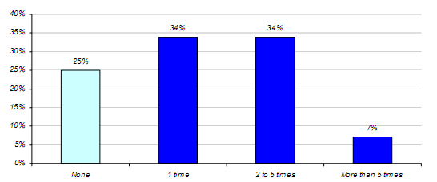
در يک سال گذشته چند رخنه اطلاعاتي در سازمان شما رخ داده است؟
Ponemon: Cyber Security Mega Trends
Study of IT leaders in the U.S. federal government 2009

Slide 25
سياست‌هاي کلي نظام در حوزه امنيت اطلاعات
1 ـ ايجاد نظام جامع و فراگير در سطح ملي و سازوکار مناسب براي امن­سازي ساختارهاي حياتي و حساس و مهم در حوزه فناوري اطلاعات و ارتباطات و ارتقاي مداوم امنيت شبکه هاي الکترونيکي و سامانه هاي اطلاعاتي و ارتباطي در کشور براي:
- استمرار خدمات عمومي.
- پايداري زيرساخت هاي ملي.
- نگهداري از اسرار کشور.
- حفظ فرهنگ و هويت اسلامي ـ ايراني و ارزش­ هاي اخلاقي.
-حراست از حريم خصوصي و آزادي­ هاي مشروع و سرمايه­ هاي مادي و معنوي.
2 ـ گسترش فناوري اطلاعات و ارتباطات با رعايت ملاحظات امنيتي.
3 ـ بالا بردن سطح دانش و ظرفيت­ هاي علمي، پژوهشي، آموزشي و صنعتي کشور براي توليد علم و فناوري مربوط به امنيت فضاي اطلاعاتي و ارتباطي (افتا)

Slide 26
سياست‌هاي کلي نظام در حوزه امنيت اطلاعات
5 ـ پايش، پيشگيري، دفاع و بالا بردن توان بازدارندگي در برابر هرگونه تهديد در حوزه فناوري اطلاعات و ارتباطات.
6 ـ تعامل کارساز و سازنده منطقه اي و جهاني و همکاري و سرمايه گذاري مشترک در حوزه هاي دانش، فناوري و امور مربوط به امنيت شبکه هاي الکترونيکي و سامانه هاي اطلاعاتي و ارتباطي با حفظ منافع و امنيت ملي.
7 ـ تعيين نهاد متولي و هماهنگ کننده زير نظر دولت به منظور هدايت، نظارت و تدوين استانداردهاي لازم براي حفظ و توسعه امنيت فضاي توليد و تبادل اطلاعات و ارتباطات و تهيه پيش نويس قوانين مورد نياز.
8 ـ فرهنگ سازي، آموزش و افزايش آگاهي و مهارت­ هاي عمومي در حوزه افتا.
9 ـ رعايت موازين شرعي و مقررات قانوني مربوط به حفظ حقوق فردي و اجتماعي در اجراي اين سياست‌ها.

Slide 27
بعضي از وظايف وزارت ارتباطات و فناوري اطلاعات
طرح ايجاد نظام استانداردها و دستورالعملهاي فني افتا
طرح تعيين صلاحيت فني محصولات و مديريت افتا
طرح ايجاد نظام پيشگيري، مقابله و امداد افتا
طرح حمايت از توليد، پشتيباني و بکارگيري محصولات داخلي
طرح حمايت از تشکيل و تقويت شرکتهاي مهندسي و حرفه اي در زمينه افتا
طرح حمايت از ايجاد آزمايشگاه هاي تخصصي افتا
طرح حمايت از توسعه مراکز آموزشي حرفه اي افتا

Slide 28
وظايف کليه دستگاهها براساس اسناد بالادستی
طرح اجراي سيستم مديريت امنيت اطلاعات در کليه دستگاهها
طرح ايجاد نظام تصديق هويت رايانه اي
طرح ايجاد نظام مديريت امنيت زير ساختهاي حياتي (دستگاههاي متولي زيرساخت هاي حياتي)

Slide 29
بعضي از وظايف وزارت کشور
در سند راهبري امنيت فضاي توليد و تبادل اطلاعات کشور، وزارت کشور همکار در بخش هاي زير مي باشد:
  طرح امن سازي زير ساختهاي حياتي کشور ( جمع آوري اطلاعات،تحليل و مديريت مخاطرات،تشخيص و مقابله با حوادث در سطح ملي)
  طرح ايجاد نظام مديريت مقابله با جرائم فتا
  طرح ايجاد مراکز عمليات امنيت

Slide 30
اهداف کوتاه مدت در راستاي ارتقاي امنيت سازمانها
پياده سازي نظام مديريت امنيت اطلاعات
ايجاد مراکز ماهر و گوهر
تجهيز سازمان به ابزارهاي جديد در مديريت امنيت
تست نفوذ بر روي نقاط حساس به صورت دوره اي
رعايت ملاحظات امنيتي در ارائه خدمات الكترونيكي به مردم.
عدم قرار دادن اطلاعات مهم سازمانهاي بر روي رايانه هاي متصل به اينترنت
استفاده تركيبي از محصولات امنيتي داخلي و خارجي
آموزش نيروي انساني

Slide 31
اهداف بلند مدت در راستاي ارتقاي امنيت سازمانها
مهاجرت به سيستم عامل هاي متن باز
اتصال همه سازمان ها به شبكه ملي اطلاعات با امنيت بالا
آگاهي رساني و ايجاد نگرش نو در امنيت سايبري
حمایت جدی از تولید محصولات امنيتي بومی
جذب نيروهاي خبره در حوزه امنيت اطلاعات
مديريت دانش (درون سازماني و برون سازماني)

Slide 32
نيازمنديهای درون سازماني براي رسيدن به اهداف
حمايت و التزام جدي مديران ارشد سازماني
تامين مالي و بودجه کافي
تأمين نيروي انساني متخصص
تغيير فرهنگ سازماني وآموزش در جهت کاهش مقاومت محيطي
تشکيل گروهها و تيم هاي امنيت اطلاعات در سازمان ها
آموزش مستمر نيروي انساني
مديريت دانش و حفظ نيروهاي کليدي
مهندسي مجدد فرايندهاي کاري

Slide 33
نيازمنديهای برون سازماني براي رسيدن به اهداف
افزایش بودجه امنیت اطلاعات
افزایش تعاملات سازمانها با وزارت ارتباطات وفناوری اطلاعات
افزایش تعاملات با سازمان پدافند غیر عامل كشور
برگزاری نشستهای تخصصی امنیت اطلاعات
به اشتراك گذاري تجربه ها و اقدامات نو و موفق

Slide 34
با تشکر از حسن توجّه شما

Slide 35


